Slide 1
Сочинение – повествование по сюжетной картинке.

Slide 2
Двадцать первое февраля.
Сочинение.
Зимние забавы.

Slide 3
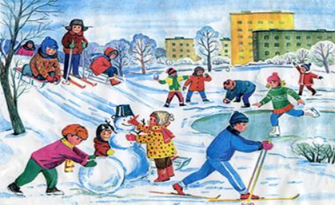
Зимние забавы.

Slide 4
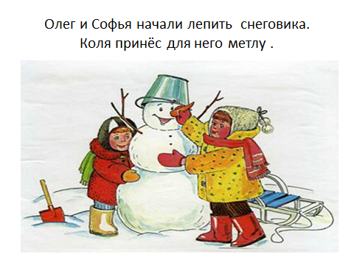
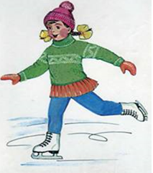
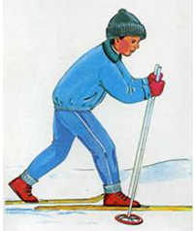
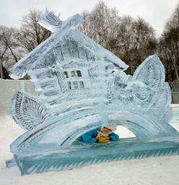
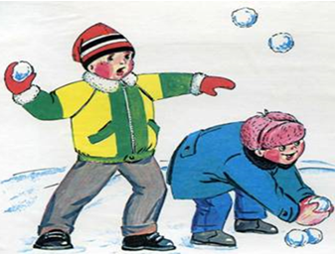
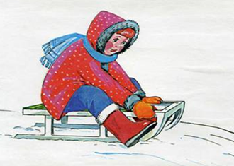

Slide 5
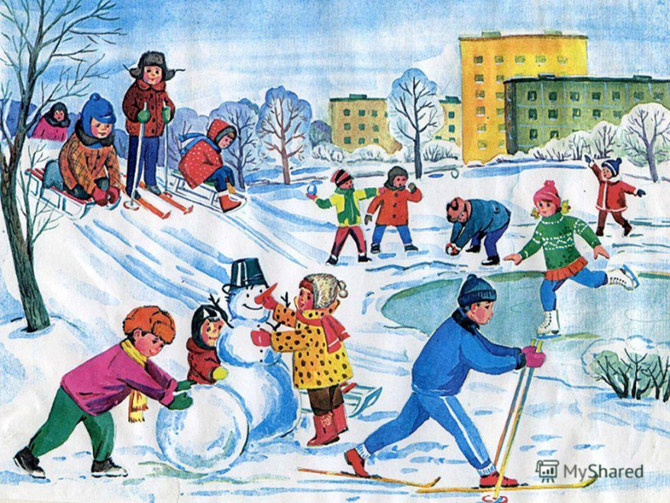
Беседа по картине
1. Нравится ли вам эта картинка? Чем?
2. Какое время года изображено?
3. Какой стоит день?
4. Кто изображен на картине?
5.Что делают дети? Расскажите.
6.Какое настроение у детей?

Slide 6
1. Вводная часть.
2. Основная часть.
3. Концовка.

Slide 7
План
1. Что произошло ночью?
2. Зимние забавы детей.
3. Ребятам было весело?

Slide 8
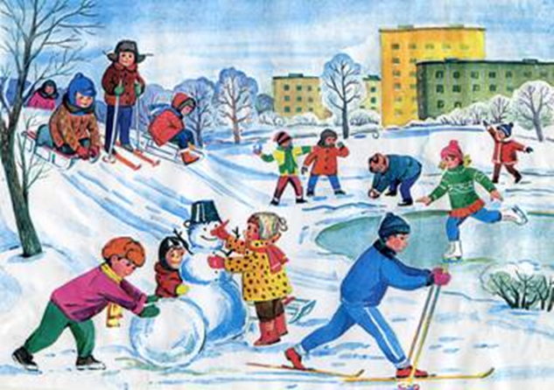
Ночью выпал пушистый снег.
Когда выпал пушистый снег?

Slide 9
Ребята выбежали во двор.
Кто выбежал во двор?

Slide 10
Олег и Софья начали лепить снеговика.
Кто начали лепить снеговика?

Slide 11
Коля принёс для него метлу .
Кто принёс для него метлу ?

Slide 12
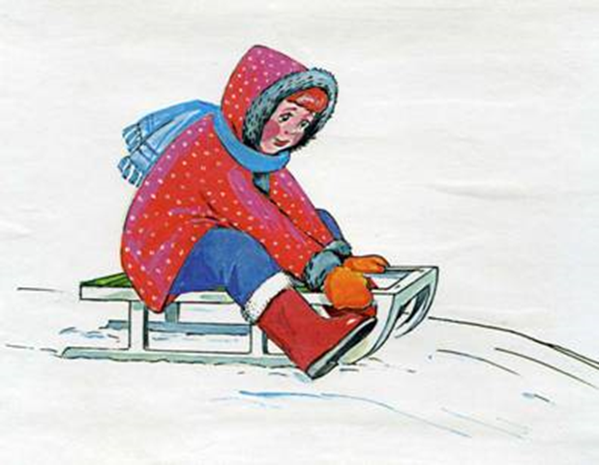
Женя катается на санках с горы.
Кто катается на санках с горы?

Slide 13
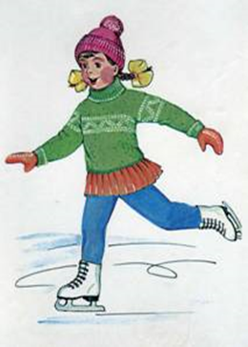
У Тани хорошо получается кататься на коньках.
У кого хорошо получается кататься на коньках?

Slide 14
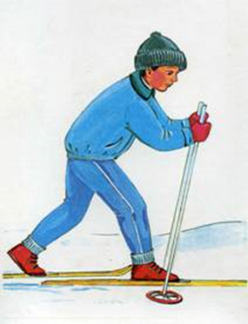
Дима учится ездить на лыжах.
Кто учится ездить на лыжах?

Slide 15
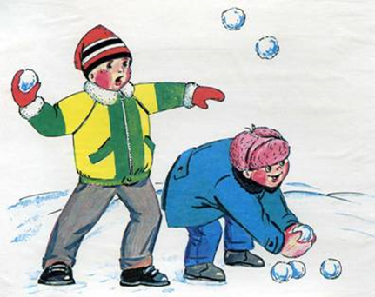
Миша и Петя играют в снежки.
Кто играет в снежки?

Slide 16
Всем ребятам было весело.
Какое настроение у детей?

Slide 17
Зимние забавы.
Ночью выпал пушистый снег. Ребята выбежали во двор.
Олег и Софья начали лепить снеговика. Коля принёс для него метлу . Женя катается на санках. У Тани хорошо получается кататься на коньках. Дима учится ездить на лыжах. Миша и Петя играют в снежки.
Всем ребятам весело.

Slide 18
№ п/п | ПЛАН | Вспомогательные слова
Вступление Что произошло ночью?
1 | Что произошло ночью?
 | Чем покрылась земля? | пушистым снежным ковром
 | Куда выбежали ребята?
Основная часть Зимние забавы детей?
2 | Кто и на чём катается с горы? Кто играет в снежки? Кто лепит снеговика? Кто катается на коньках?
Заключение
3 | Какое настроение у детей? | весело

